Slide 1
Geluidsproeven
Ad Mooldijk& Norbert van Veen

Slide 2
Programma
Werkgroep opbouw:
Demonstratieproeven
Uitleg practicum carrousel
Practicum Carrousel
1. Jammerende liniaal en Ribbelslang meten 2.Resonantie (metronomen / Stemvorken (beengeleiding)
3. Oordopjes (interferentie) / Geluidssnelheid
4. Buis en BoomWhackers (spectrum meten)
5. CO2 ballon
6. Paper whistle
7. Rietjes en lengte
8. Klinkers (formanten onderzoek)
9. Meten aan muziekinstrumenten
10. PVC fluit maken. (2x opstelling)
Afsluiting door de geluidsbarrière.

Slide 3
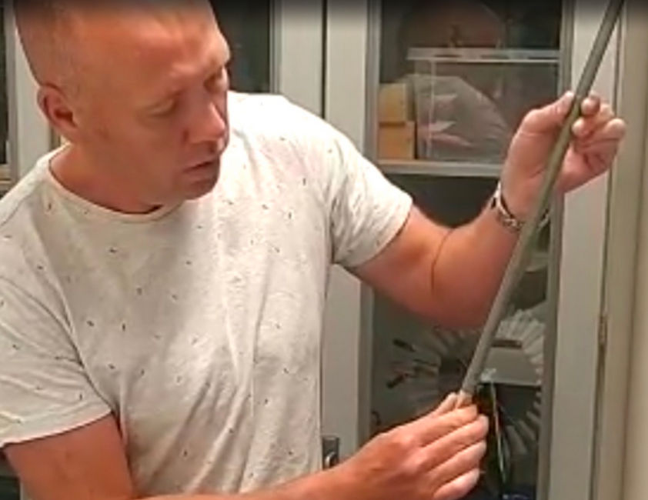
De zingende staaf
$f=\frac{v}{λ}$
Dubbel open: $λ=2L$
$v=\sqrt{E/ρ}$
$f^{2}=\frac{E}{4ρL²}$
Elasticiteitsmodulus Aluminium : 71 GPa
Notes:
Zingende staaf door Norbert en Freek
+/- 5 min
Norbert begint met tonen van de zingende staaf door wrijven
Freek neemt over door metingen te doen met Phyphox en deze te verwerken in Jupyter Notebook

Slide 4
De zingende staaf
Meten met Coach 7.
Sla aan in het midden.
Trigger de meting.
Hoge meetfrequentie.
Doe fourieranalyse
Bepaal de piekfrequentie aan het
einde van de meting.
Bereken de geluidssnelheid in Al.
Foutmarge +/- 2 %
Notes:
Zingende staaf door Norbert en Freek
+/- 5 min
Norbert begint met tonen van de zingende staaf door wrijven
Freek neemt over door metingen te doen met Phyphox en deze te verwerken in Jupyter Notebook

Slide 5
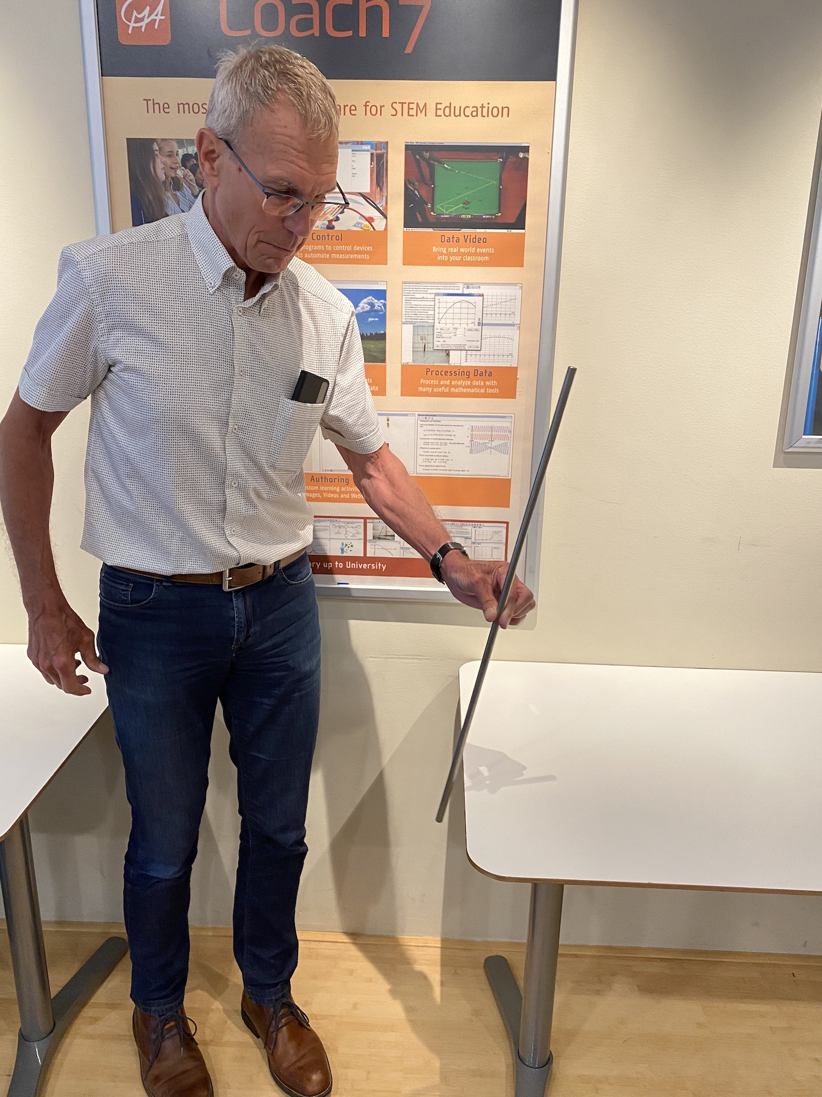
Staaf tegen de tafel tikken
Halverwege vasthouden
Tikken
Verder ook op $2/3$ en $3/4$
Ook aan einde vasthouden!

Slide 6
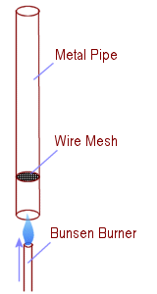
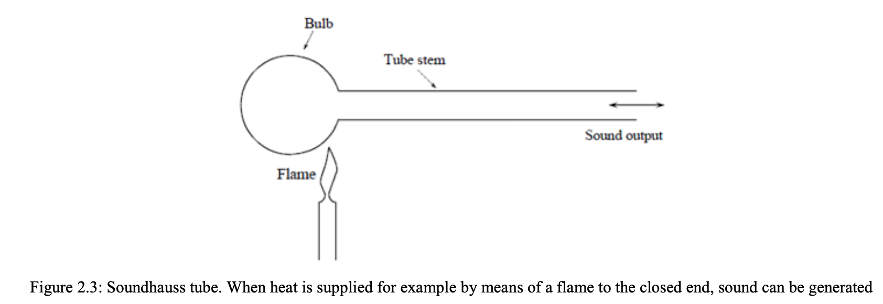
Buis van Rijke
Thermoacoustische oscillaties
Golflengte ≈ 2L
Gaas op een kwart buislengte van onder plaatsen
Variant:
Sondhauss buis.
Onderkant dicht en deze onderkant verhitten
Golflengte ≈ 4L
Notes:
Picture from Wikipedia CC by SudhirP 2004

Slide 7
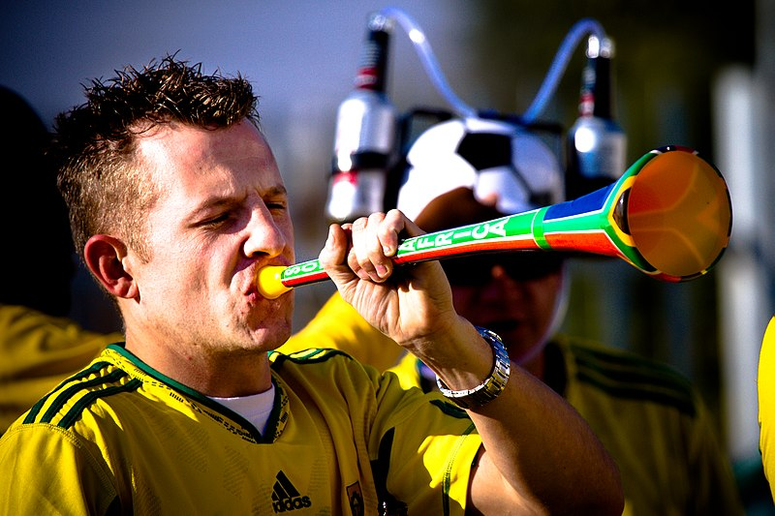
Vuvuzela
Geluidsbron
Geluidsversterker (Dovenhoorn)
Ideaal voor:
Onderbouw geluidssterkte
Doormeten
Geluid opvangen
Opgave
(zie ccvx tentamen 2 opgave 3)
Notes:
Picture [https://www.flickr.com/people/9852972@N03 Axel Bohrmann] from Fourways, GAUTENG, South Africa

Slide 8
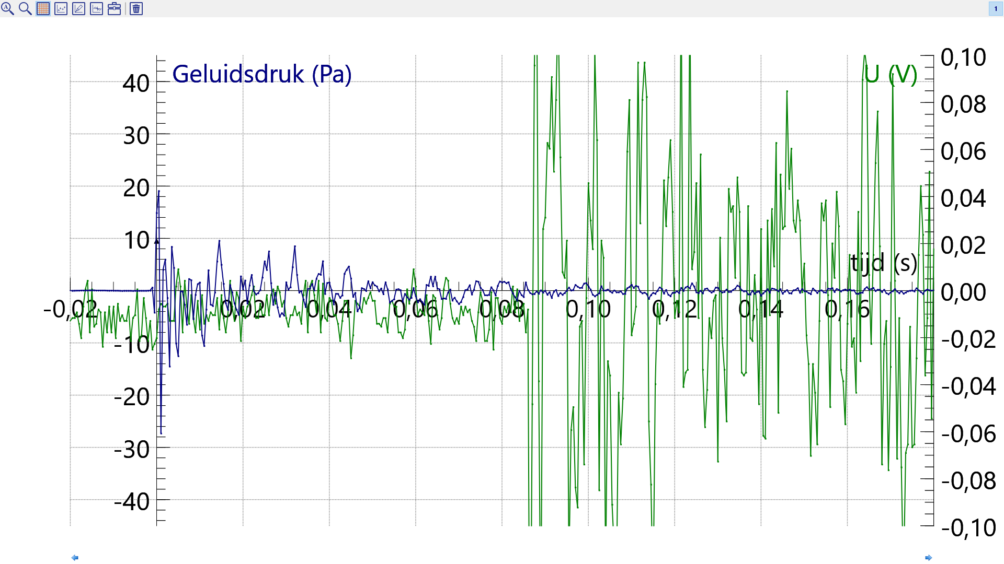
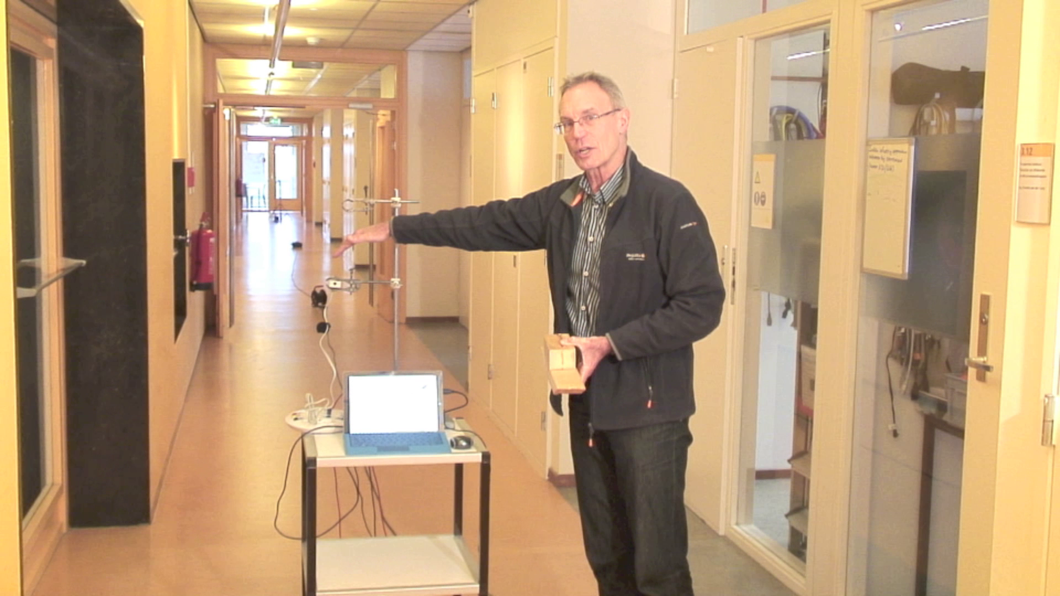
Geluidssnelheid meten
Afstand 30m (minimaal 1 m)
Twee geluidssensoren
Snoeren van 30 m
Iets voor korte felle klap
Instelling Coach
Tijdsduur 0,2 s
10.000 metingen per seconde
Triggering op dichtstbijzijnde sensor
Pretriggering 0,02 s, 10 Pa
$$v=\frac{s}{t}$$
Notes:
WND 2015

Slide 9
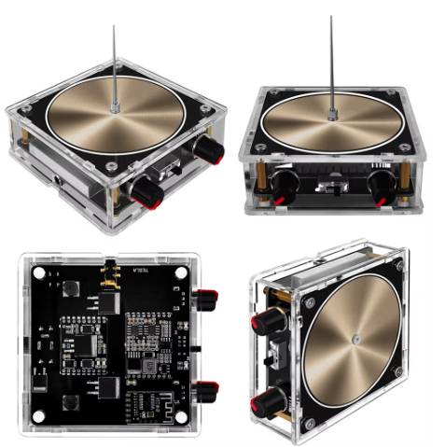
Square wave music: Teslabox
Geluidsbron
Elektrische veld wisselend aan
en uit geef een bromtoon
Via bluetooth square wave music
Download via youtube.
Notes:
Picture [https://www.flickr.com/people/9852972@N03 Axel Bohrmann] from Fourways, GAUTENG, South Africa

Slide 10
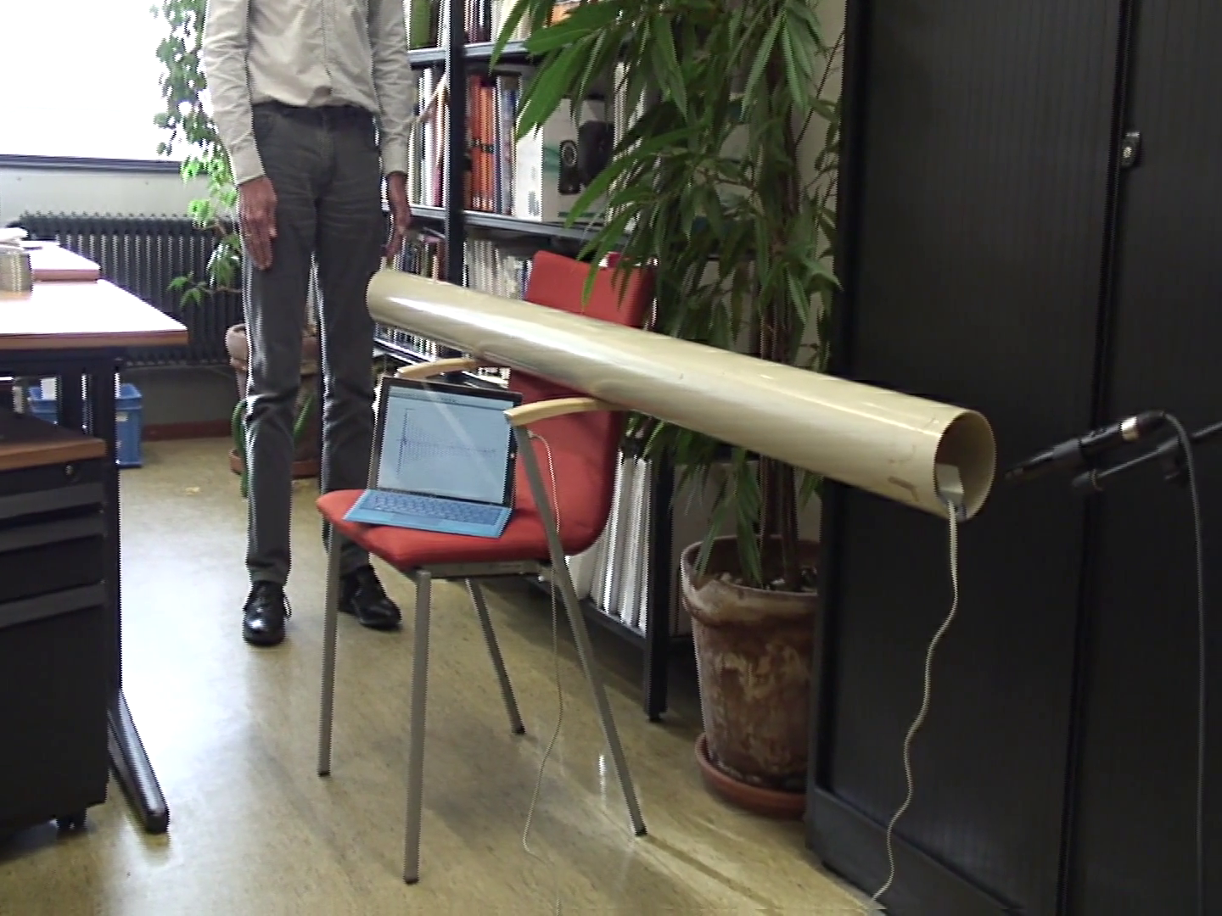
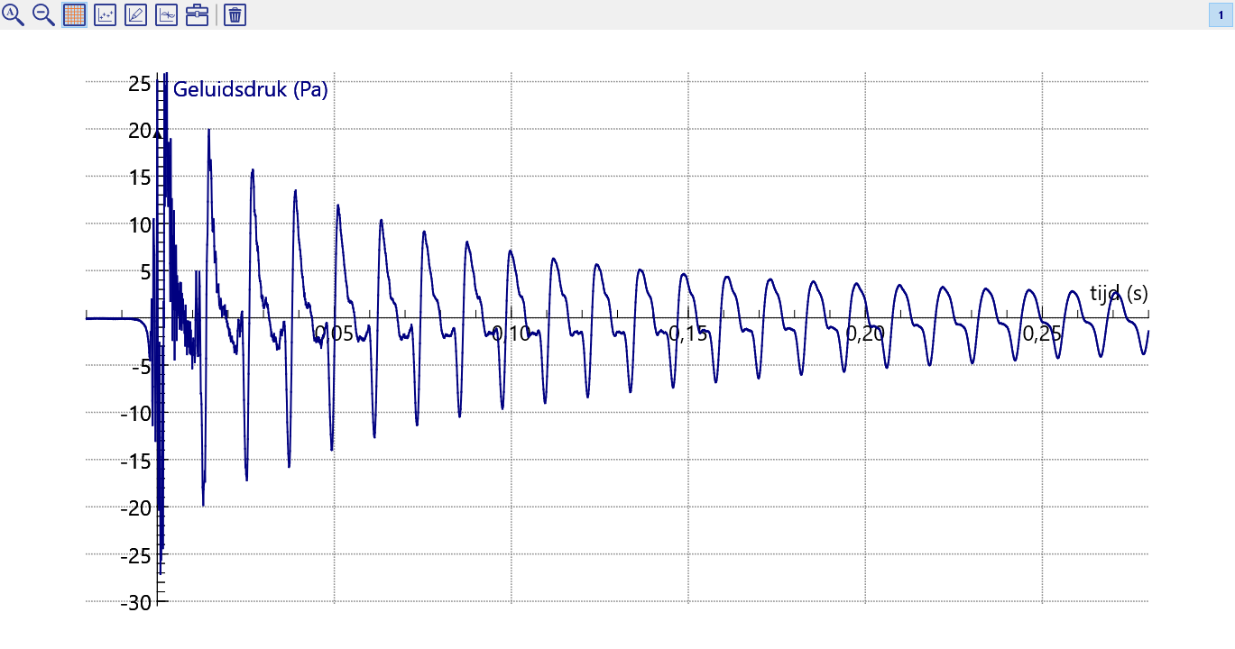
Geluidssnelheid meten
Buis met $l=$ 2 m
Geluidssensor
Handjeklap (of andere scherpe tik)
Instellingen Coach
Tijdsduur 0,3 s
10.000 /s
Triggering op 20 Pa,
pretriggering 0,02s
Heen en weer kaatsen en $v=s/t$.
Fouriertransformatie laat inzien dat boventonen vooral verdwijnen in de tijd.
Notes:
WND 2015

Slide 11
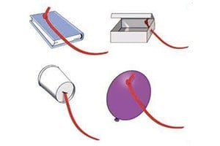
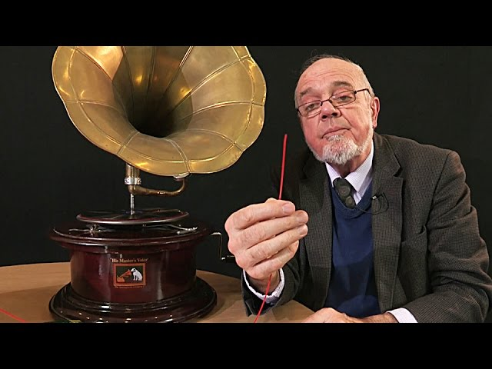
Sprechende streifen/ Talking Tape
Wordt helaas niet meer gemaakt.
Verbind de tape aan een object dat makkelijk in trilling komt.
Wrijf je nagel over de het plastic.
Je hoort een zinnetje.
https://www.aps.org/learning-resources/students/talking-tapes

Slide 12
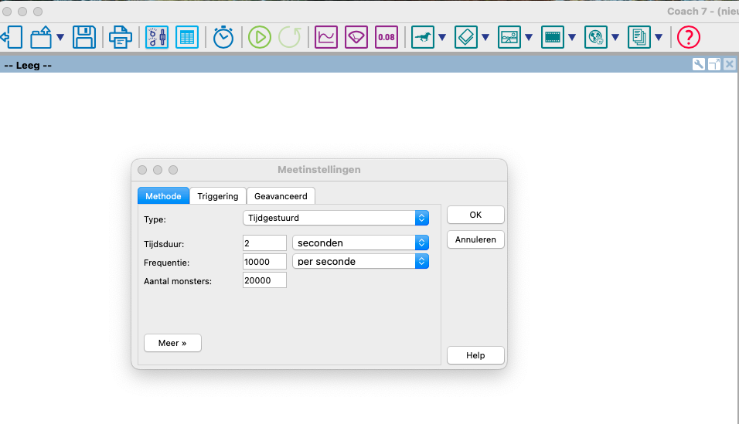
Meten met Coach 7: Geluid
Korte tijd meten en veel meetpunten (afhankelijk van interface)

Slide 13
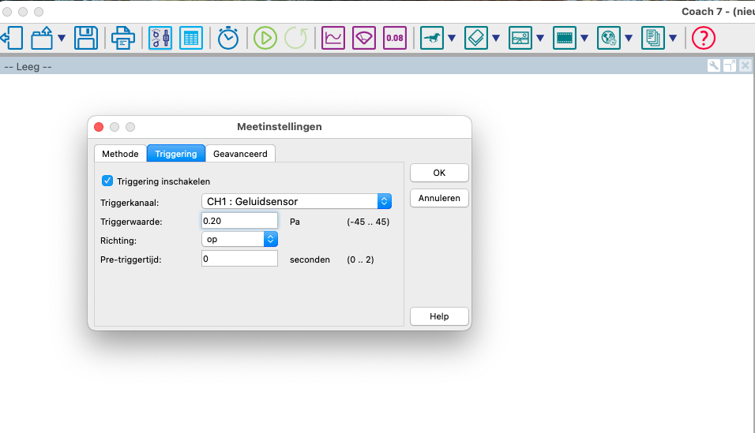
Meten met Coach 7: Geluid
Triggering om geluidsmeting te starten op het moment dat geluidsniveau stijgt.

Slide 14
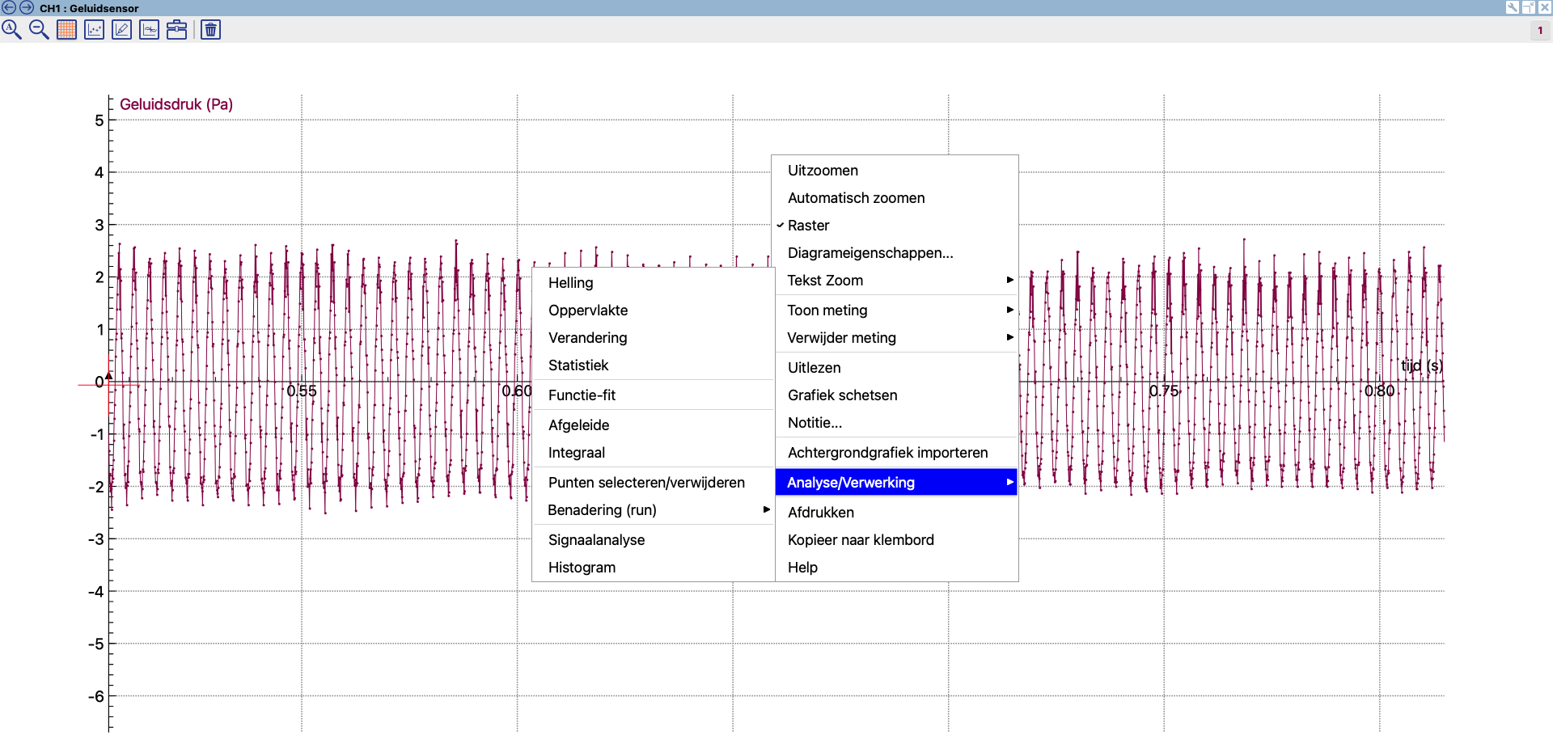
Meten met Coach 7: Geluid Analyse
Zoom in op het deel dat je wilt analyseren
Kies het gereedschapskistje
Kies de analyse tool die je wilt.
Doe de analyse.

Slide 15
Meten met Coach 7: Geluid Analyse
Zoom in op het deel dat je wilt analyseren
Kies het gereedschapskistje
Kies de analyse tool die je wilt. (Hier: Signaalanalyse)
Doe de analyse.

Slide 16
Meten met Coach 7: Geluid Analyse
Signaalanalyse:
Kies bij klinkers (formanten):
Lineaire predictie (logaritmisch) (14 coefficienten)
Bij de andere proeven:
Fourier transformatie (Logaritmisch)

Slide 17
Practicum Carrousel
1. Jammerende liniaal en Ribbelslang meten 2.Resonantie (metronomen / Stemvorken (beengeleiding)
3. Oordopjes (interferentie) / Geluidssnelheid
4. Buis en BoomWhackers (spectrum meten)
5. CO2 ballon
6. Paper whistle
7. Rietjes en lengte
8. Klinkers (formanten onderzoek)
9. Meten aan muziekinstrumenten
10. PVC fluit maken. (2x opstelling)

Slide 18
Practicum carrousel
Bij elk practicum / Experiment ligt een handleiding.
Lees de handleiding goed.
Voer het experiment uit.
Ga na aanwijzing van de werkgroepleider door naar de volgende.
De PVC fluit: daar ligt een handleiding om mee te nemen.
(thuis verder afmaken)

Slide 19
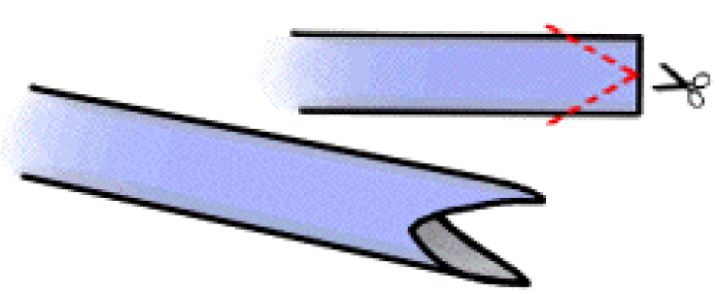
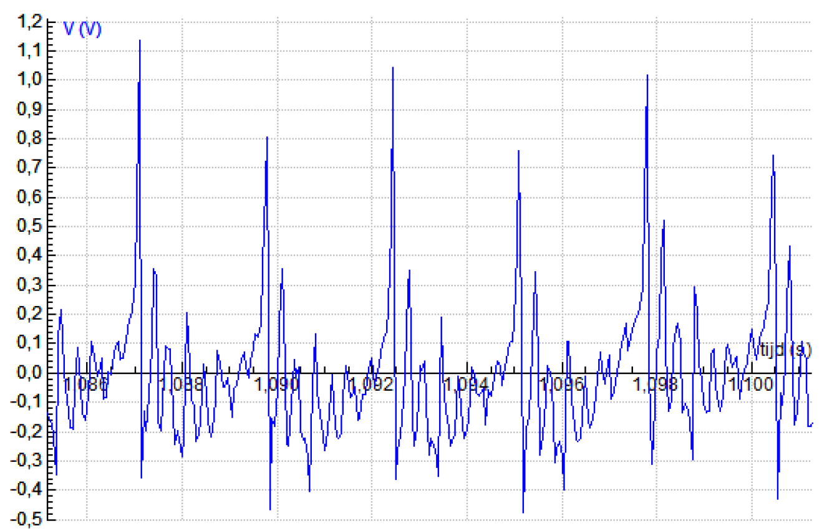
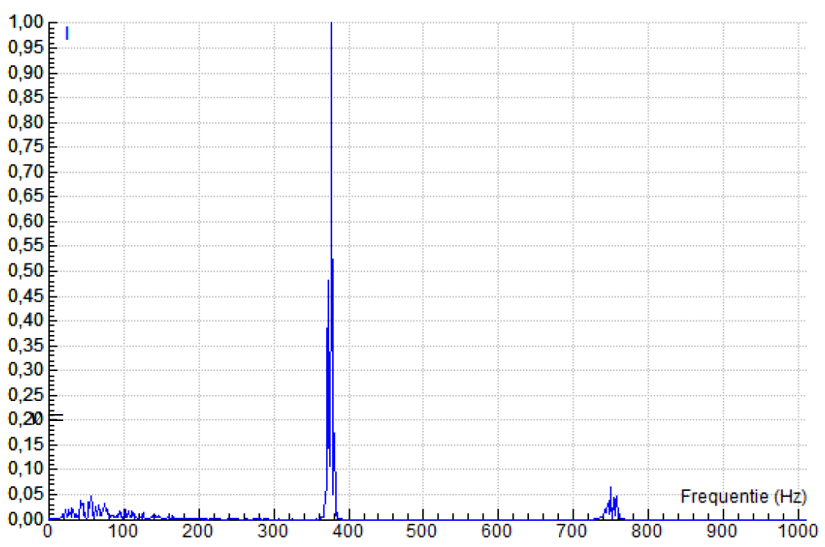
Fluitje van rietjes

Slide 20
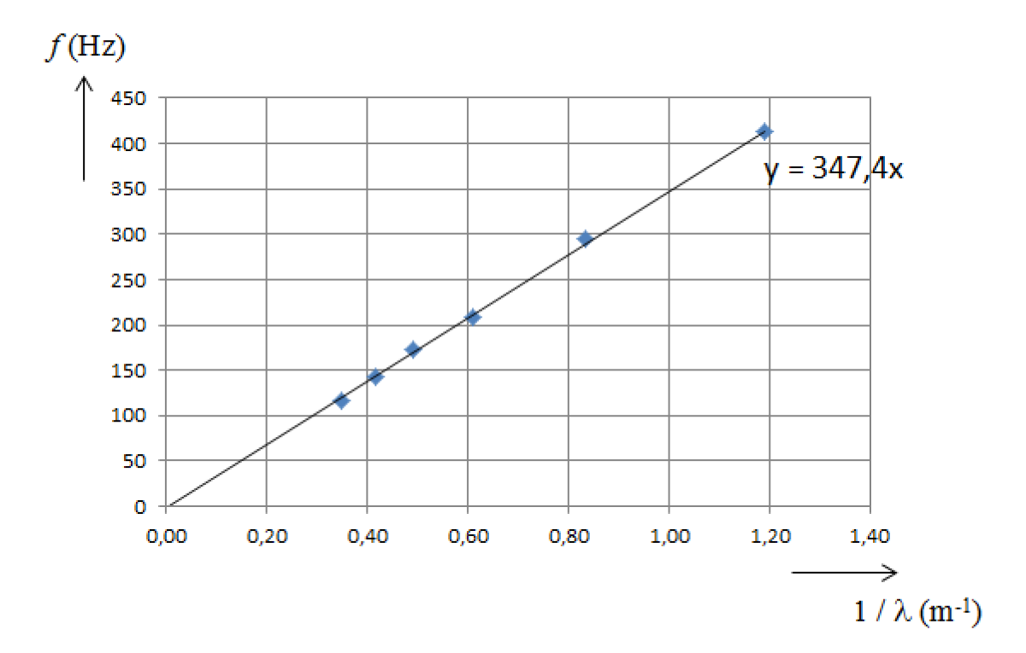
Fluitje van rietjes

Slide 21
CO2 lens
$v_{CO2}$= 259 m/s; $v_{\text{lucht}}$ = 332 m/s
$N=\frac{v_{lucht}}{v_{CO2}}≅$1,3
$\frac{1}{v}+\frac{1}{b}=(n−1)\left(\frac{1}{r_{1}}+\frac{1}{r_{2}}\right)≅(n−1)\frac{2}{r}$
Als $v=b$, dan geldt $v=b=\frac{r}{n−1}≅\frac{0,2}{0,3}=0,67$ m

Slide 22
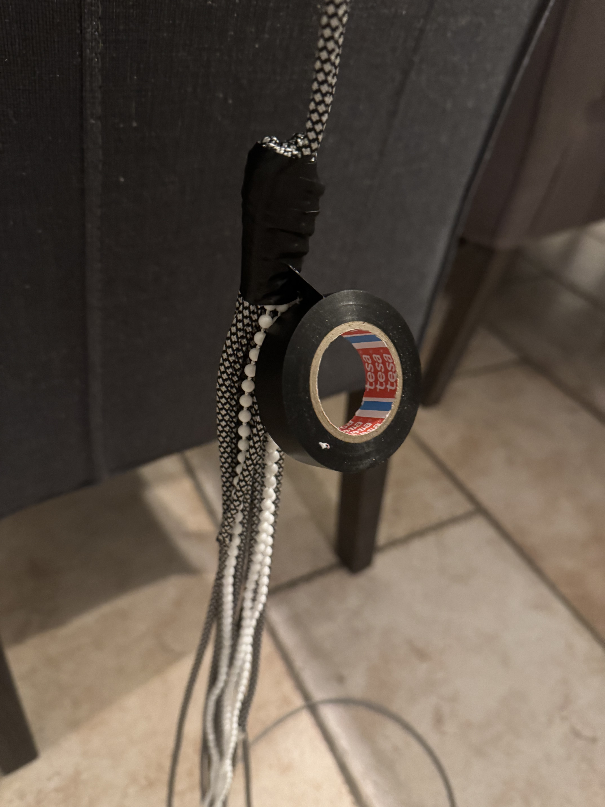
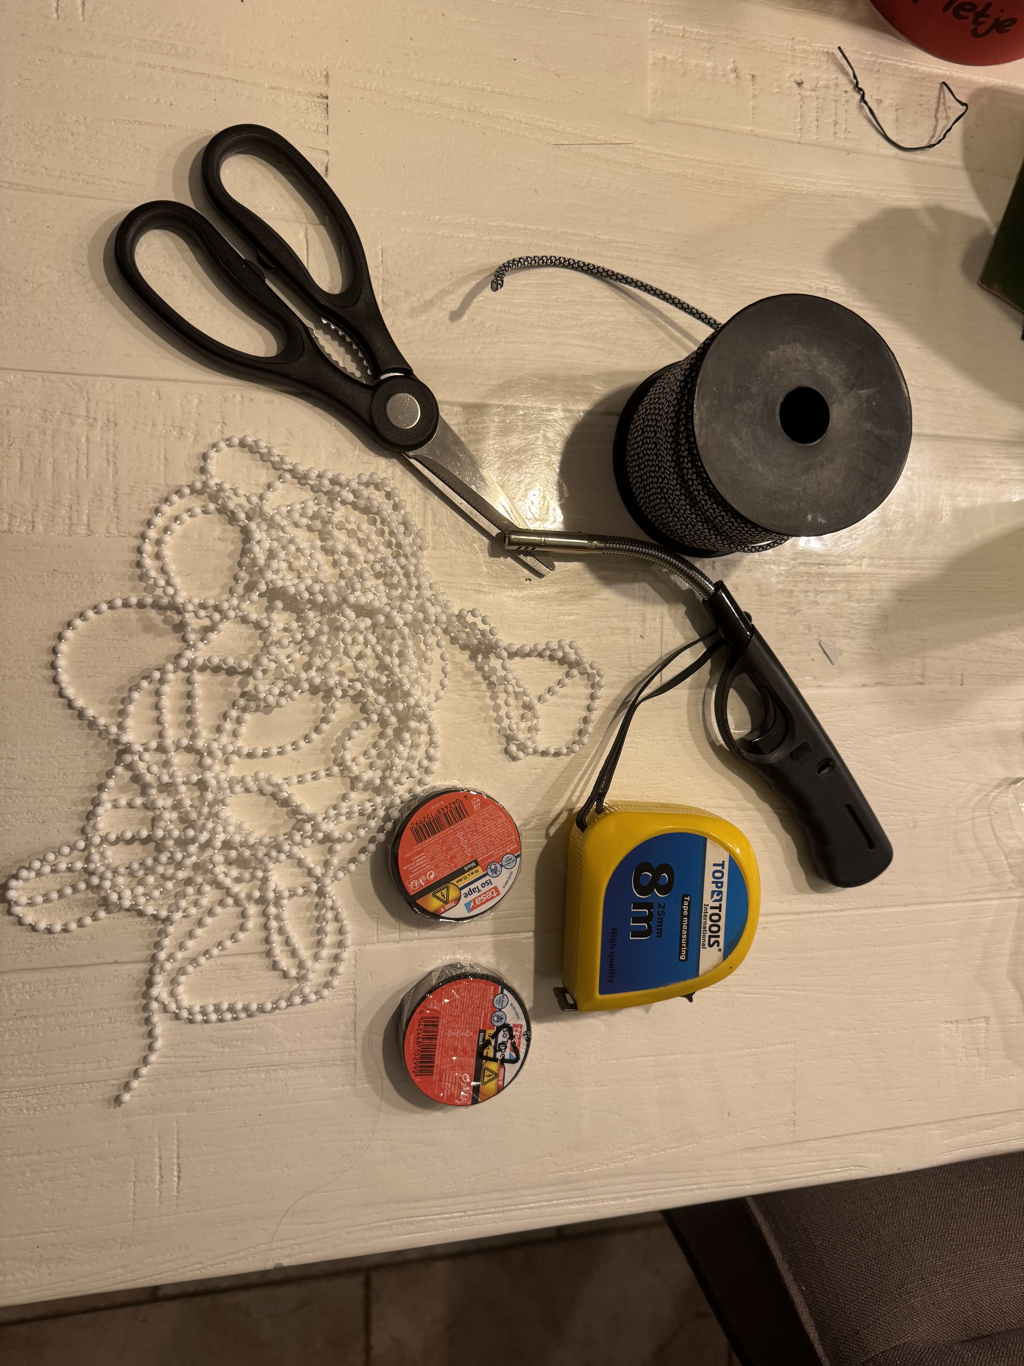
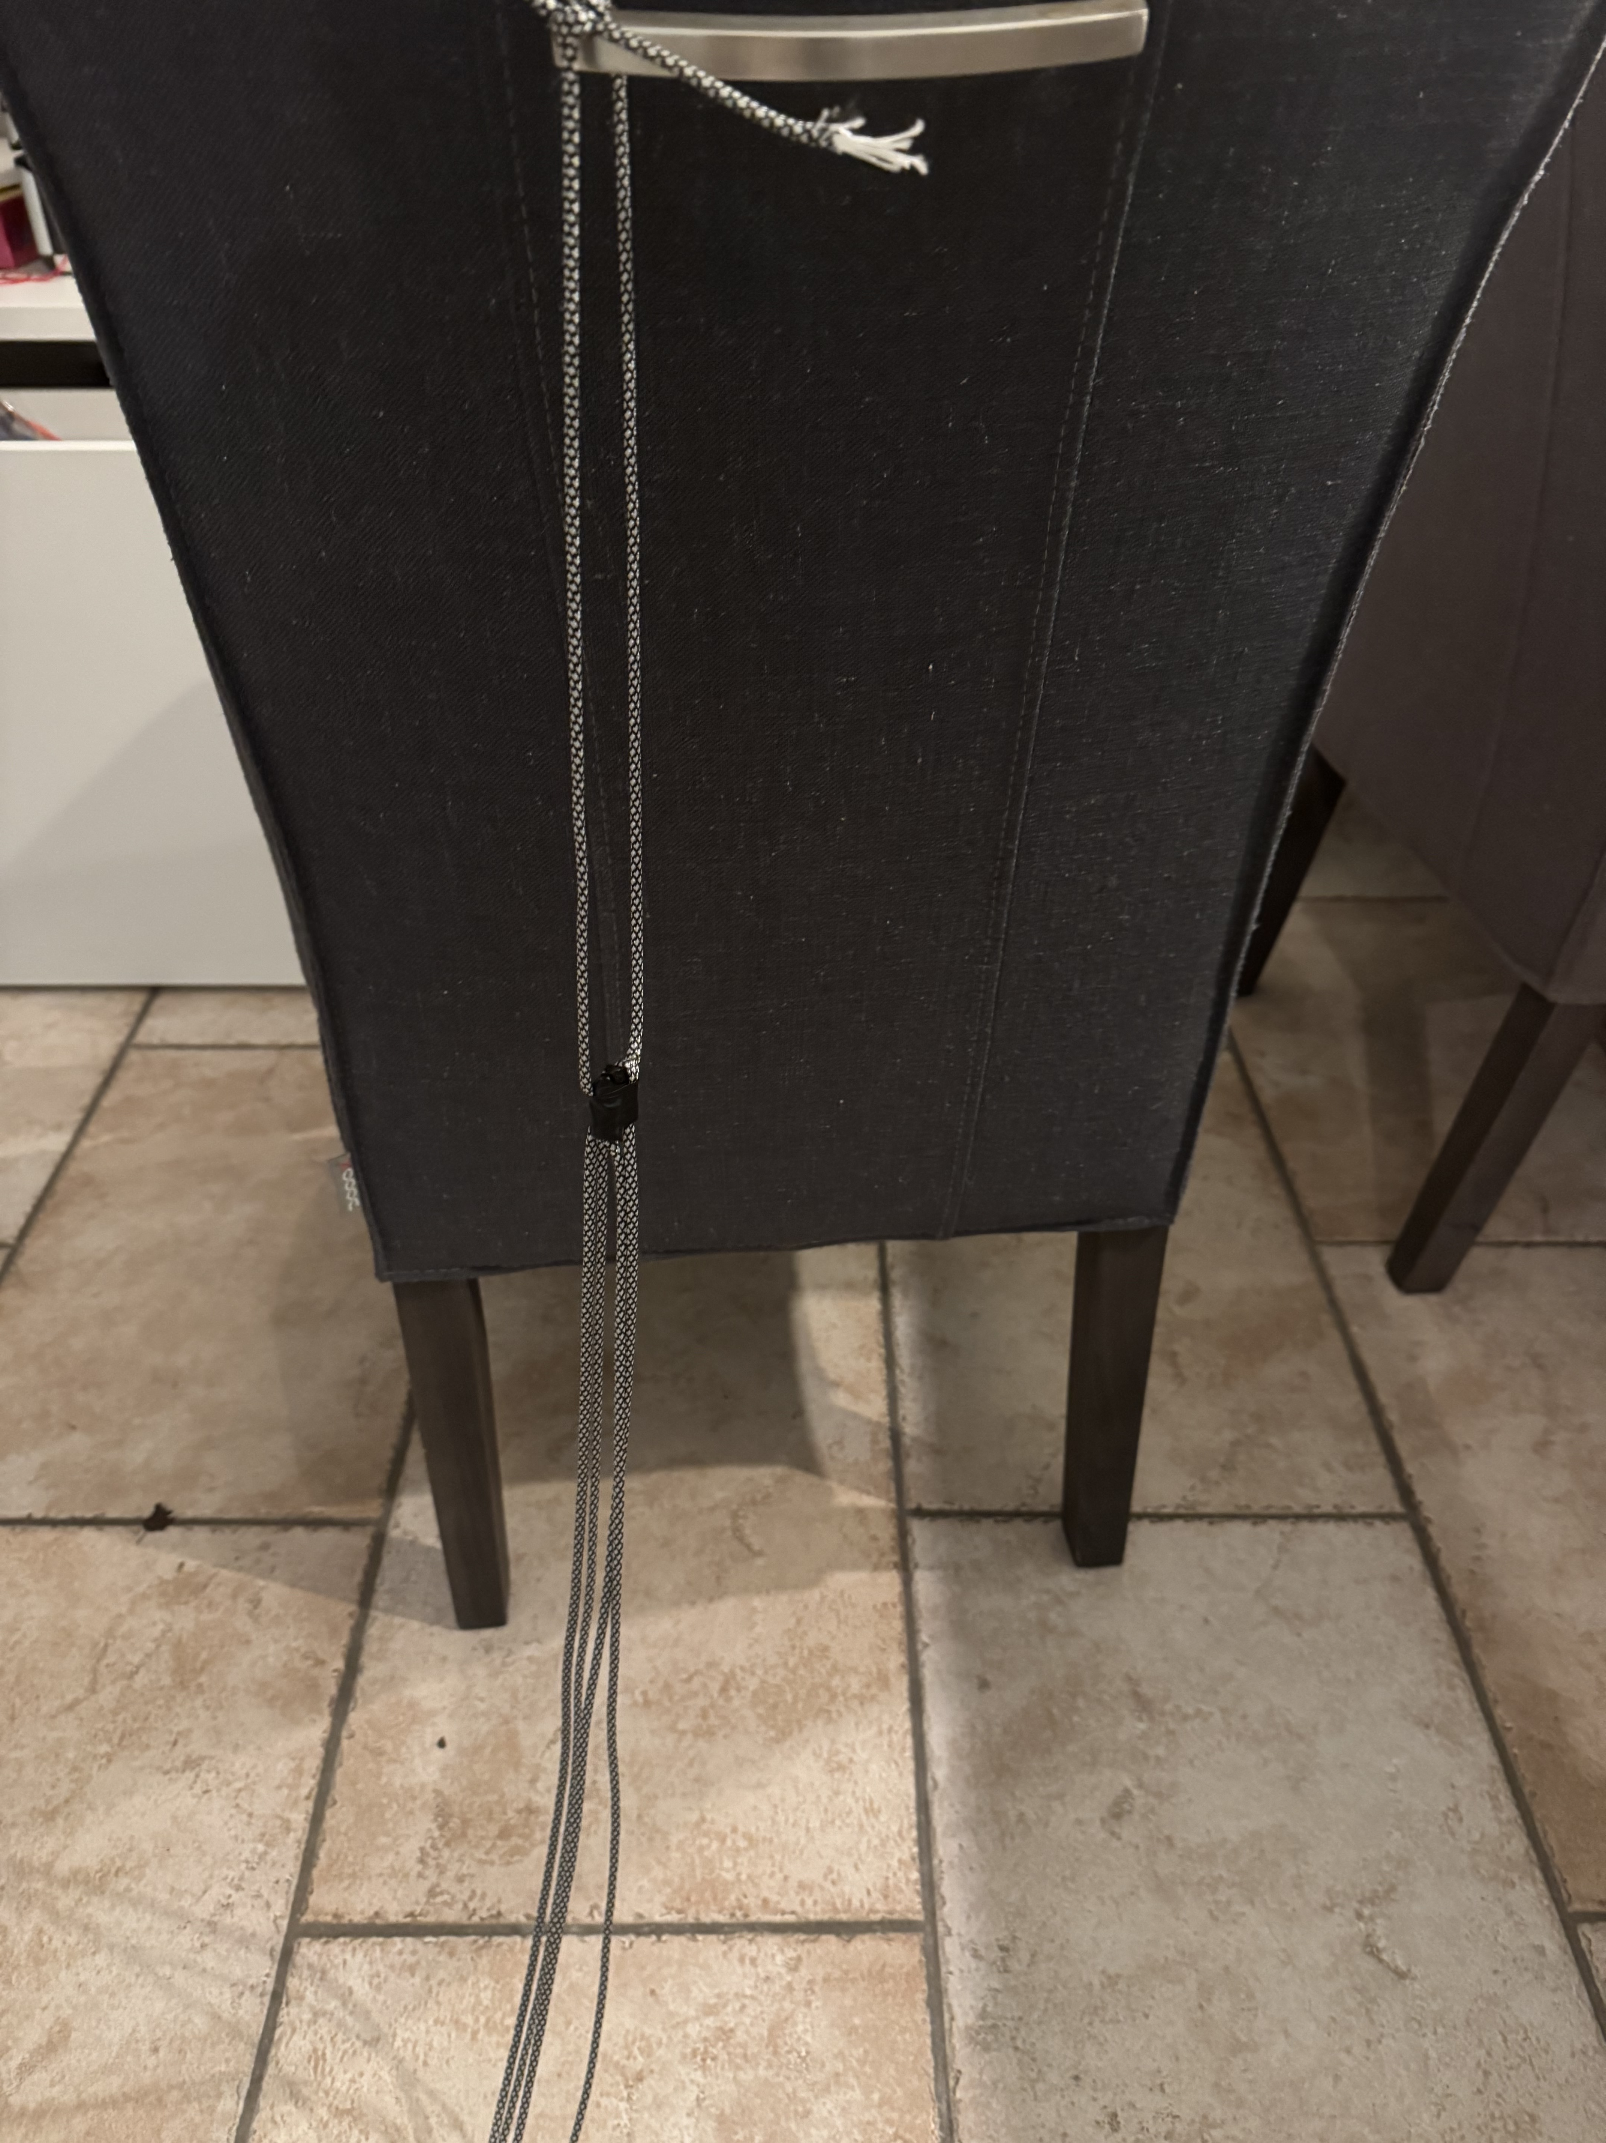
Geluidsbarrière
Ga door de geluidsbarriere met een eigen gemaakte zweep.
Benodigdheden:
Paracord 550 ⦰ 4 mm. 40 m
Schaar
Bolletjesnoer (van rolgordijnen) 20 m
Isolatietape 20 m (2 rollen)
Stukje rond hout ⦰ 20 mm (of ¾ ’’ )
Instructie op:
https://www.youtube.com/watch?v=bfQct6yZkco

Slide 23
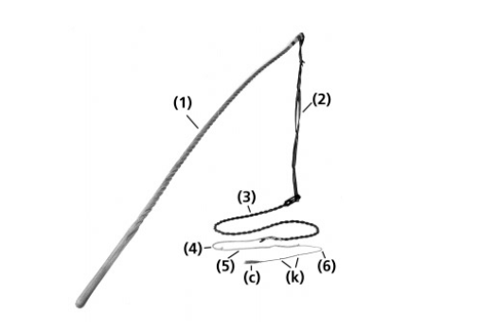
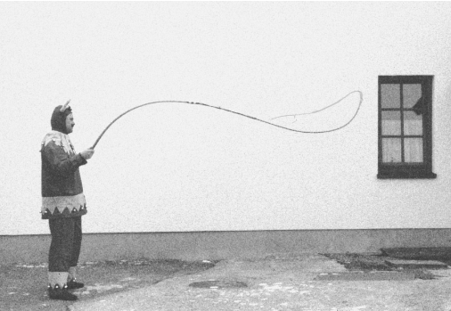
Bullwhip
Supersonisch rond ≈ 1,2 ms (de “cracker”)
v_{max} ≈ 800 m/s
Voortplantingsnelheid neemt toe omdat de massa van
de zweep steeds kleiner wordt.
Wet van behoud van Energie:
$$\frac{1}{2}\left(M+m\right)u^{2}=\frac{1}{2}\left(M\frac{L+x}{2L}+m\right)v^{2}$$
Notes:
Vocht achter een muur geeft een koudere temperatuur op het oppervlak van de muur.

Slide 24
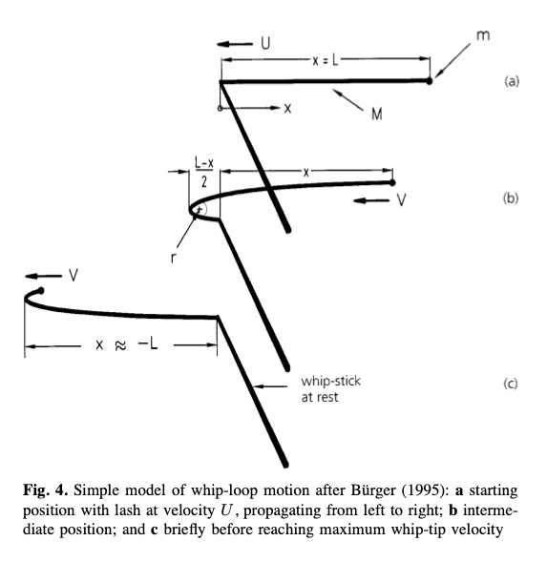
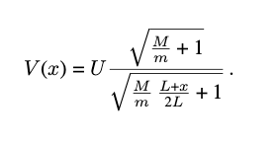
Bullwhip
Wet van behoud van Energie levert (Krehl, Engemann 1997):
$$\frac{1}{2}\left(M+m\right)u^{2}=\frac{1}{2}\left(M\frac{L+x}{2L}+m\right)v^{2}$$
$$v_{max}=u\sqrt{\frac{M}{m}+1}$$
N.b. Dit is een erg versimpeld model
Bron: Krehl, P., Engeman, & Schwenkel, D. 1998 ” The puzzle of Whipcracking – unvovered by a correlation of whip tip
Kineamtics with schokwave emission” Shock Waves 1998 1-9

